Slide 1


Slide 2

Il convient de lancer le mode diaporama pour la diffusion de la leçon en classe
Réservé à l’enseignant (e)

Slide 3

Pictogrammes
Réservé à l’enseignant (e)

Slide 4
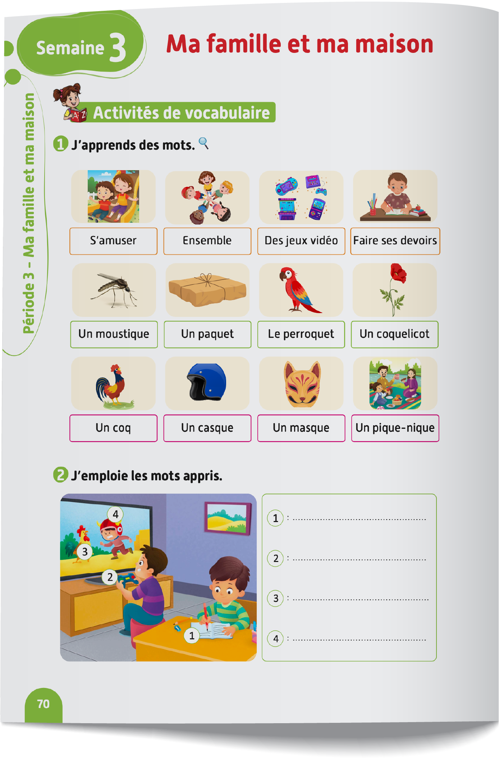
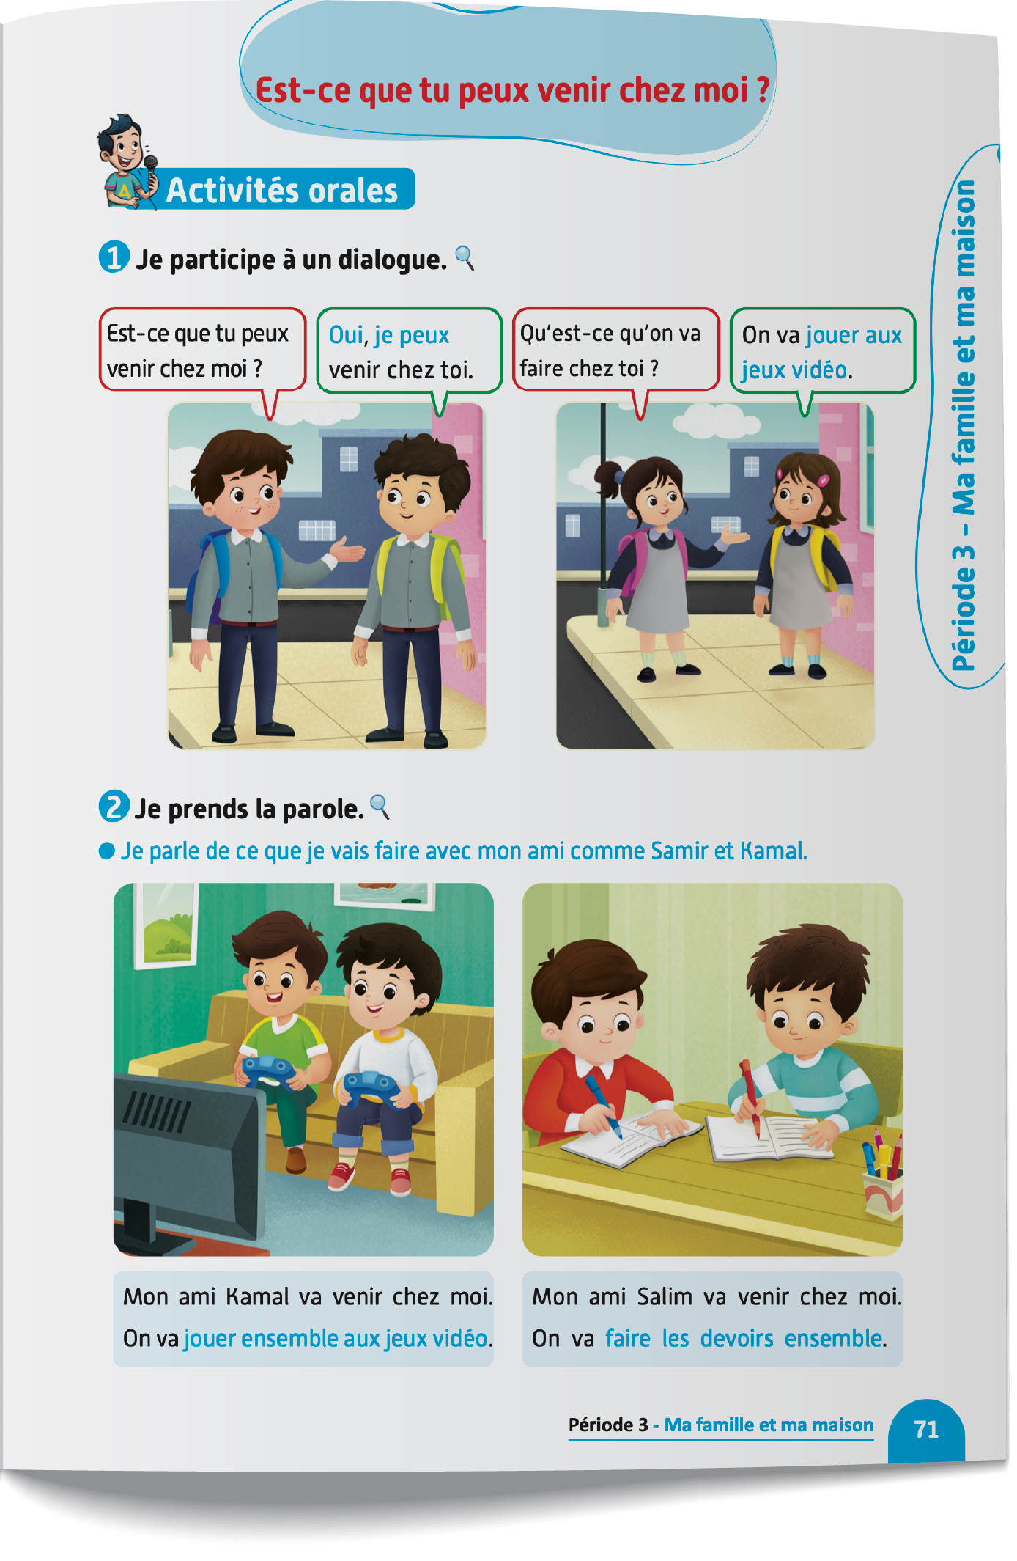
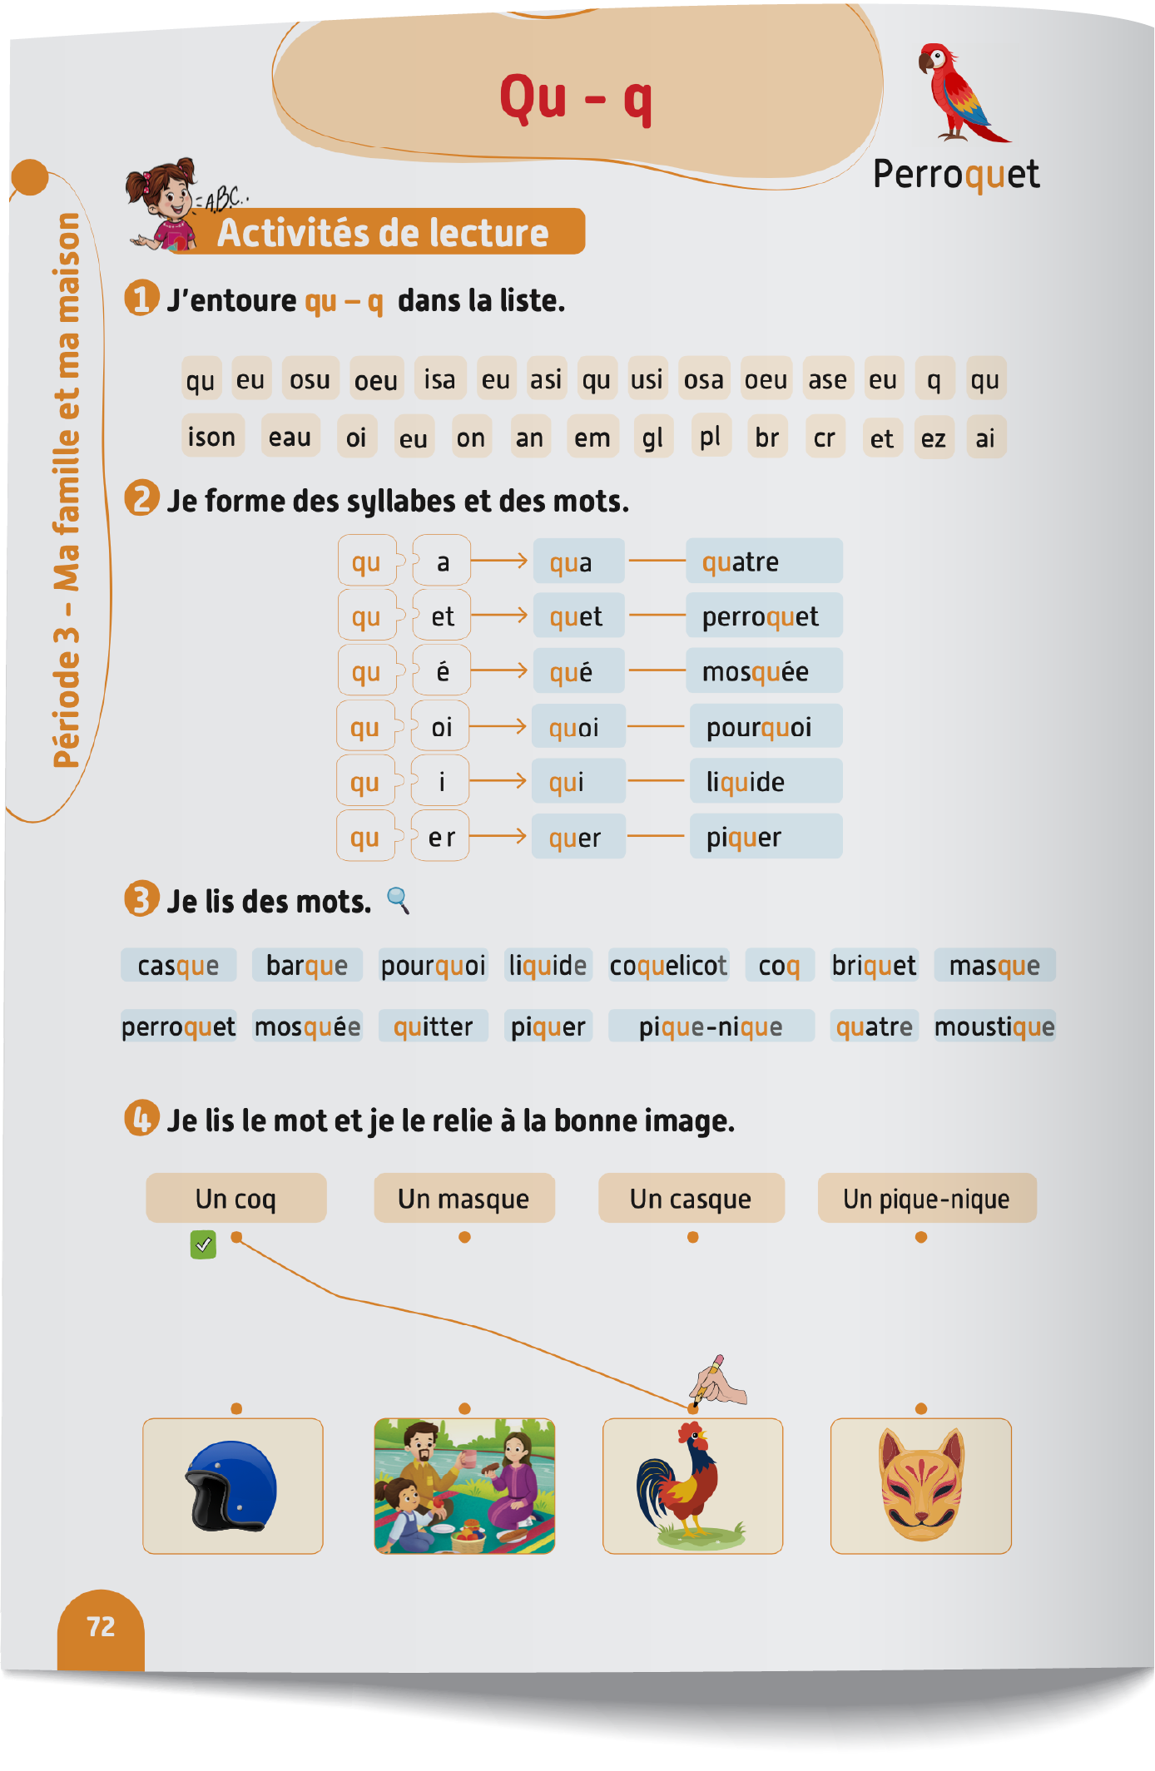
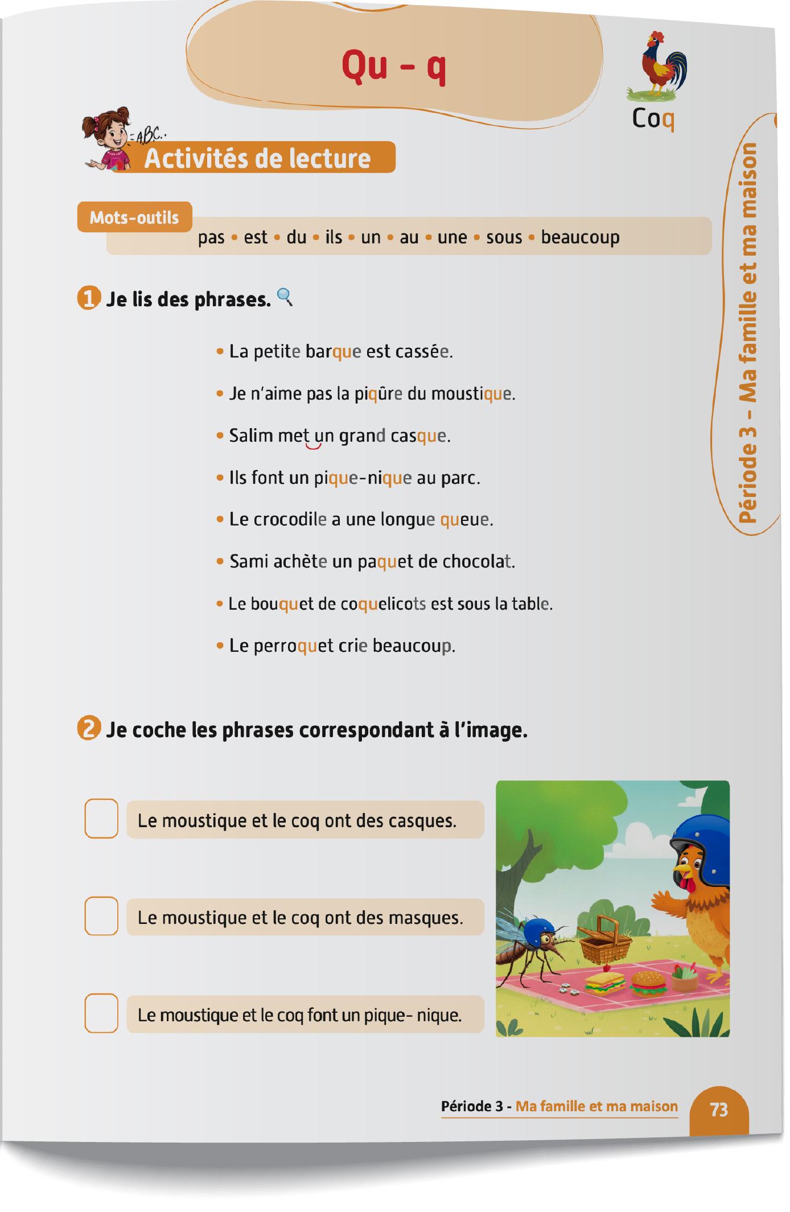
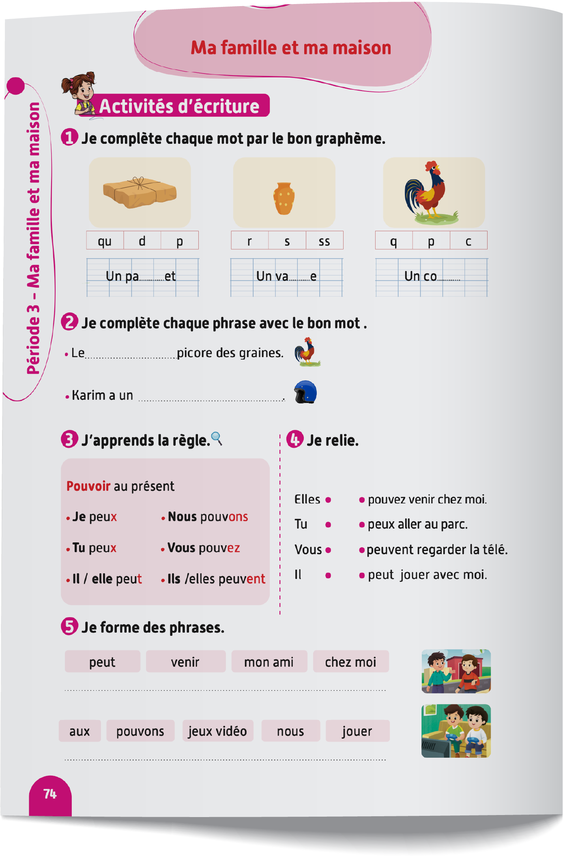
Contenu de la semaine
Réservé à l’enseignant (e)

Slide 5
Organisation de la semaine
Réservé à l’enseignant (e)
Séance 1
Séance 4
Présentation du vocabulaire
Exploitation du vocabulaire
Travail sur livret
Oral – Dialogue
Écriture – Point de langue
Lecture – Lecture et compréhension des mots
Séance 2
Séance 5
Oral – Acte de parole
Lecture – Graphèmes : Qu - q.
Écriture – Graphèmes : Qu - q.
Oral – Dialogue
Lecture - Lettre a - A
Écriture - Lettre a - A
Oral – Prise de parole
Lecture – Lecture et compréhension des phrases
Écriture – Phrases
Séance 3
Séance 6
Oral - Acte de parole
Lecture -Syllabes et mots
Écriture - Syllabes et mots
Révision
Lecture offerte

Slide 6



Plan de la séance 2
Réservé à l’enseignant (e)
1. Acte de parole
Acte de parole 1 : « Est-ce que tu peux venir chez moi ? »
Lecture des graphèmes (Qu - q)
Écriture des graphèmes (Qu - q)

Slide 7




Bonjour les enfants ! La leçon de français commence maintenant. Soyez attentifs.

Slide 8
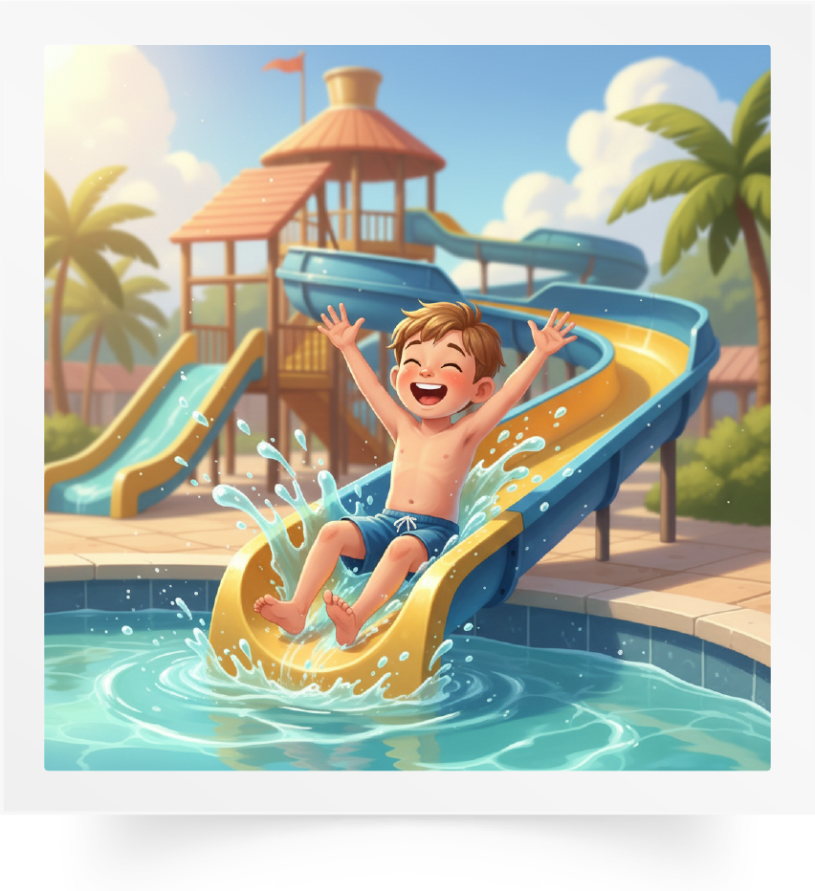





Répétons ensemble : S’amuser – Ensemble – Des jeux vidéo – Faire ses devoirs – Un moustique – Un paquet.
S’amuser
Ensemble
Des jeux vidéo
Faire ses devoirs
Un moustique
Un paquet

Slide 9

Qui veut passer au tableau pour nommer les images ?

Slide 10




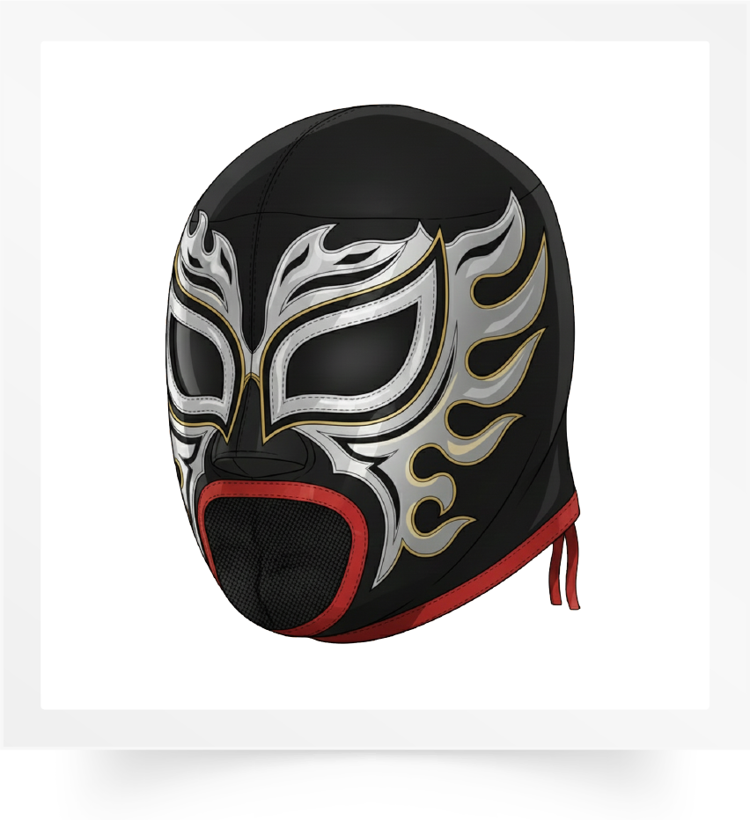
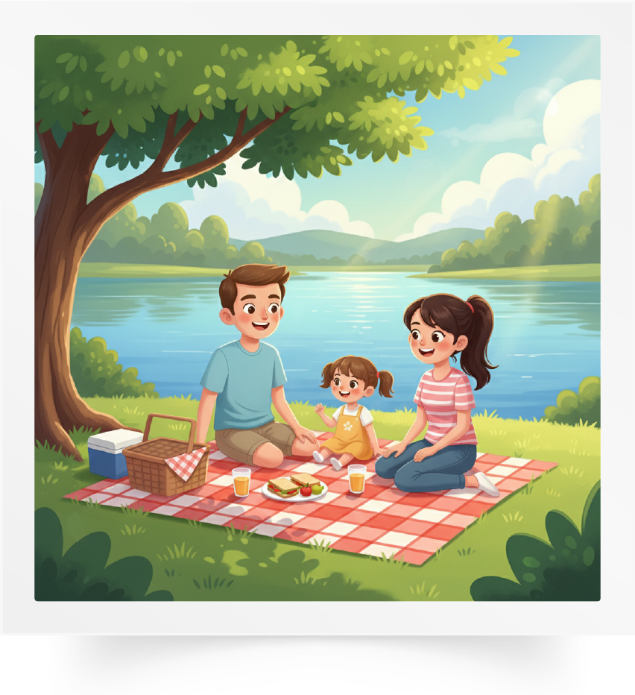
Répétons ensemble : Le perroquet – Un coquelicot – Un coq – Un casque – Un masque – Un pique-nique.
Le perroquet
Un coquelicot
Un coq
Un casque
Un masque
Un pique-nique

Slide 11
Qui veut passer au tableau pour nommer les images ?

Slide 12

Maintenant, on passe à l’activité de l’oral. Nous allons apprendre à poser une question avec Majd et Nada.

Slide 13



Lecture de la vidéo.

Slide 14
Répétons ensemble.
Est-ce que tu peux venir chez moi ?

Slide 15


À votre tour. Qui veut poser la question en français ?
Est-ce que tu peux venir chez moi ?

Slide 16

Qui veut poser la question en français ?
Est-ce que tu peux venir chez moi ?

Slide 17
Maintenant, nous allons apprendre à répondre à la question « Est-ce que tu peux venir chez moi ? » avec Majd et Nada.

Slide 18

Lecture de la vidéo.

Slide 19

Répétons ensemble.
Oui, je peux venir chez toi.
Non, je ne peux pas venir chez toi.

Slide 20

À votre tour. Qui veut poser la question en français ?
Est-ce que tu peux venir chez moi ?
______________

Slide 21
Qui veut poser la question en français ?
…
_________________
Est-ce que tu peux venir chez moi ?

Slide 22

Chacun pose la question à son voisin.
…
_________________
Est-ce que tu peux venir chez moi ?

Slide 23

Plan de la séance 2
Réservé à l’enseignant
Réservé à l’enseignant (e)
Acte de parole 1 : « Est-ce que tu peux venir chez moi ? »
2. Lecture
Lecture des graphèmes (Qu - q)
Écriture des graphèmes (Qu - q)

Slide 24

Maintenant, on va faire de la lecture. On va apprendre à lire le son « k ».
Soyez attentifs.

Slide 25

Lecture de la vidéo.

Slide 26
Lisons ensemble : « k » - « k ».
qu q

Slide 27
Qui veut passer au tableau pour montrer les cartes qui font le son « k » ?
qu
qu
su
œu
asi
qu
eu

Slide 28
Qui veut passer au tableau pour montrer les cartes qui font le son « k » ?
q
œu
su
q
eu
au
q

Slide 29
Qui veut passer au tableau pour lire ?
ai
eu
pr
qu
eau
q
dl

Slide 30
Qui veut passer au tableau pour lire ?
et
qu
œu
ai
isa
br
q

Slide 31
Ouvrez votre livret à la page 72.

Slide 32
Vous allez faire l’activité 1. Qui veut expliquer la consigne dans sa langue ?

Slide 33
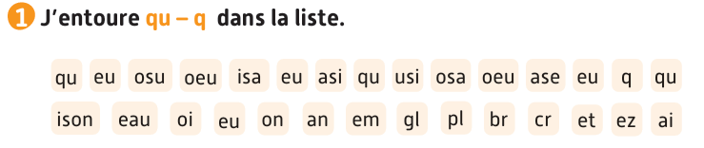

Maintenant vous allez travailler en binômes. Comparez et discutez vos réponses avec votre voisin.

Slide 34
Corrigez.

Slide 35


Plan de la séance 2
Réservé à l’enseignant (e)
Acte de parole 1 : « Est-ce que tu peux venir chez moi ? »
Lecture des graphèmes (Qu - q)
Écriture des graphèmes (Qu - q)

Slide 36

Maintenant, nous allons écrire des mots avec le son « k ».Soyez attentifs.

Slide 37

Prenez vos ardoises.

Slide 38
Observez le mot « coq », le son « k » s’écrit avec la lettre q.
coq

Slide 39
Écrivez le mot complet sur vos ardoises.
co___

Slide 40
Levez vos ardoises.

Slide 41
Corrigez.
coq

Slide 42

Observez le mot « cinq », le son « k » s’écrit avec la lettre q.
cinq

Slide 43
Écrivez le mot complet sur vos ardoises.
cin___

Slide 44
Levez vos ardoises.

Slide 45
Corrigez.
cinq

Slide 46
Observez le mot perroquet. Le son « k » s’écrit avec les lettres q et u.
perroquet

Slide 47
Écrivez le mot complet sur vos ardoises.
perro___et

Slide 48
Levez vos ardoises.

Slide 49
Corrigez.
perroquet

Slide 50
Observez le mot moustique. Le son « k » s’écrit avec les lettres q et u.
moustique

Slide 51
Écrivez le mot complet sur vos ardoises.
mousti___e

Slide 52
Levez vos ardoises.

Slide 53
Corrigez.
moustique

Slide 54
Observez le mot paquet. Le son « k » s’écrit avec les lettres q et u.
paquet

Slide 55
Écrivez le mot complet sur vos ardoises.
pa___et

Slide 56
Levez vos ardoises.

Slide 57
Corrigez.
paquet

Slide 58
Prenez vos livrets à la page 74.

Slide 59

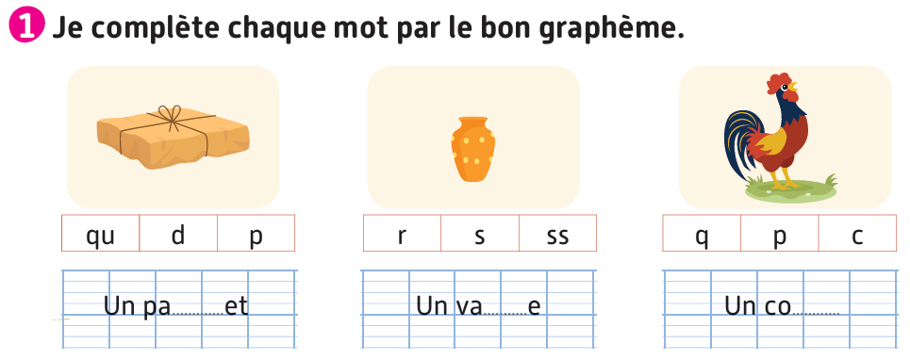
Vous allez faire l’activité 1. Je vais expliquer la consigne et passer entre les rangs pour vous aider.

Slide 60
Corrigez.
qu
s
q

Slide 61

La séance d’aujourd’hui est terminée. À bientôt.

